Slide 1


Social Networking

Slide 2
Introduzione alle reti sociali (social media)
La rete sociale:
è diventata molto popolare negli ultimi anni, offrendo agli utenti una piattaforma per comunicare con la famiglia, gli amici e i colleghi
Si basa suul’uso di Internet per connettersi e comunicare
ha i server in centri dati ubicati in corrispondenza dei principali punti di accesso alla rete Internet

Slide 3
Reti sociali
Il ruolo delle reti sociali
I ruoli dei social media (Figura 1) mostrano alcune aree in cui i social media svolgono un ruolo:
intrattenimento
costruzione di un’opportunità di business
facilitazione della carriera
miglioramento delle abilità sociali
sviluppo di relazioni con altri individui

Slide 4

Ruoli nella rete sociale
Figura 1: Ruoli nella rete sociale

Slide 5
Ruoli nella rete sociale
Rete sociale:
è una base per le aziende che cercano clienti per aumentare il riconoscimento del marchio, promuovere la fedeltà al marchio, migliorare i tassi di conversione, fornire accesso e coinvolgimento con clienti nuovi, recenti e vecchi
permette, attraverso la condivisione di post, immagini, video o commenti sui social network, a più persone di visitare il sito web dell'azienda e diventare clienti
rende difficile stare al passo con i cambiamenti e influisce anche sul tasso di successo del marketing di un'azienda

Slide 6
Ruoli nella rete sociale
I siti di social networking (social media) più popolari in Europa e Stati Uniti sono:
Facebook
Instagram
Twitter
YouTube
WhatsApp
LinkedIn (di stampo più professionale, aiuta a mettere in contatto i professionisti con colleghi, contatti di lavoro e datori di lavoro)

Slide 7

Ruoli nella rete sociale
Figura 2: Numero di utenti sulle piattaforme - 2022
(https://www.dreamgrow.com/top)

Slide 8
Funzionalità della rete sociale
Il social networking si basa sullo sviluppo e sul mantenimento di relazioni personali e aziendali utilizzando la tecnologia e i siti di social networking che consentono alle persone e alle aziende di connettersi tra loro, sviluppando relazioni, condividendo informazioni, idee e messaggi.
I membri della famiglia possono rimanere in contatto attraverso social network personali come Facebook, condividere foto e inviare altri messaggi sulla loro vita.
Le persone possono anche entrare in contatto con altri (sconosciuti) che condividono gli stessi interessi.
I social media presentano anche degli svantaggi, tra cui la diffusione della disinformazione e gli alti costi di utilizzo e mantenimento dei profili sui social media.

Slide 9
Funzionalità della rete sociale
Le funzionalità delle piattaforme sociali possono essere classificate in:
Funzioni di rete: servono a promuovere le relazioni sociali tra gli utenti all'interno delle piattaforme virtuali e forniscono funzionalità per la costruzione e il mantenimento del grafo della rete sociale
Funzioni di dati: sono responsabili della gestione dei contenuti forniti dagli utenti e della comunicazione tra gli utenti, contribuendo a migliorare (estendere) l'interazione con gli utenti e a rendere la piattaforma più attraente
Funzioni di controllo dell'accesso: mirano a realizzare misure di privacy definite dall'utente e a limitare l'accesso non autorizzato ai dati e alle informazioni fornite dall'utente

Slide 10

Funzionalità della rete sociale
Figura 3: Le principali funzionalità di una tipica piattaforma di social network
(https://hal.archives-ouvertes.fr/hal-00687145)

Slide 11

Funzionalità della rete sociale
I siti di social network possono essere
classificati in base agli obiettivi:
  collegamenti sociali
  condivisione multimediale
  collegamenti professionali
  forum di discussione
Connessione sociale
Condivisione multimediale
Professionale
Forum di discussione
Siti di social network
Figura 4: Funzionalità della rete sociale

Slide 12
Vantaggi e
svantaggi dei social network
Vantaggi
I social media permettono alle persone di:
tenersi in contatto con la famiglia e gli amici
entrare in contatto con altri individui che condividono gli stessi interessi e sviluppare nuove relazioni

Slide 13
Vantaggi e
svantaggi dei social network
Svantaggi
Le reti sociali:
possono contribuire alla diffusione della disinformazione
possono avere un impatto negativo sulle aziende, perché le critiche a un marchio si diffondono molto rapidamente sui social media
possono richiede ore di lavoro e costi settimanali per costruire e mantenere un profilo aziendale

Slide 14
Sicurezza e privacy nelle
reti sociali
Le informazioni condivise sui social network e sui media si diffondono molto rapidamente, il che rende interessante per gli aggressori acquisirle
Le questioni di sicurezza e di privacy relative alle informazioni condivise dall'utente, quando quest'ultimo carica contenuti personali come foto, video e audio, devono essere rispettate perché l'aggressore può utilizzare le informazioni condivise per scopi illegittimi
La mancanza di consapevolezza degli utenti in materia di sicurezza e privacy può potenzialmente portare a vari attacchi informatici attraverso i social media

Slide 15
Sicurezza e privacy nelle
reti sociali
Le minacce possono essere suddivise in tre categorie:
minacce tipiche: comprendono quelle che gli utenti hanno incontrato fin dall'inizio del social network
minacce non convenzionali: sono attacchi che utilizzano tecniche avanzate per compromettere gli account utente
attacchi mirati: sono attacchi rivolti a un utente specifico, possono essere commessi da qualsiasi utente per varie vendette personali

Slide 16

Sicurezza e privacy nelle
reti sociali
Figura 5: Classificazione delle minacce (Jain et al., 2021)

Slide 17

Sicurezza e privacy nei
reti sociali
16
%
Spionaggio
10
%
44
%
Guadagno personale
Per profitto aziendale
30
%
Promozione di causa politica/sociale
Figura 6: Classificazione delle minacce (Jain et al., 2021)

Slide 18
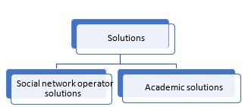
Soluzione delle minacce
Sono state proposte soluzioni e approcci che possono essere classificati in:
  soluzioni per operatori di social network,
  soluzioni accademiche.
Figura 7: Classificazione delle soluzioni alle minacce (Jain et al, 2021)

Slide 19
Soluzioni per operatori di social network
Sono state proposte procedure di autenticazione come CAPTCHA, l'autenticazione a più fattori e l'identificazione tramite foto di amici.
Impostazioni di sicurezza e privacy per consentire al cliente di proteggere le informazioni personali da accessi indesiderati da parte di estranei o applicazioni.
Le segnalazioni degli utenti su qualsiasi forma di abuso o violazione delle norme da parte di qualsiasi utente della loro rete. Quando Facebook riceve una segnalazione da parte di un utente, questa viene esaminata e rimossa in base agli standard della comunità di Facebook.

Slide 20
Soluzioni basate sulla ricerca accademica
Rilevamento del phishing mediante tecniche anti-phishing come la tecnica PhishAri per l'identificazione in tempo reale degli attacchi di phishing che si verificano su Twitter.
Per cyberbullismo si intende l'uso di mezzi elettronici come e-mail, chat, conversazioni telefoniche e social network online per opprimere una persona. Le tecniche di apprendimento automatico possono essere applicate per rilevare il cyberbullismo.

Slide 21
Soluzioni basate sulla ricerca accademica
Rilevamento del clickjacking mediante l'utilizzo di un sistema automatizzato in grado di analizzare le pagine web da proteggere costituito da un codice in grado di rilevare la sovrapposizione di elementi cliccabili. È possibile utilizzare lo strumento NoScript, che include una funzione anti-clickjacking.
Il rilevamento del cyberstalking è supportato da tecniche di crittografia disponibili per i dispositivi sulle versioni recenti di Android e iOS. Se un dispositivo viene rubato, il ladro non può leggerne il contenuto se la crittografia è abilitata. Esistono diverse tecnologie che possono essere utilizzate contro gli stalker, come il blocco delle impronte digitali dello smartphone.

Slide 22
L'interdisciplinarità nelle reti sociali
Il campo interdisciplinare della social network analysis (SNA) si riferisce alle reti sociali:
include approfondimenti da altre discipline delle scienze sociali come la sociologia, l'antropologia, la psicologia e la comunicazione.
fa parte di un campo interdisciplinare ancora più vasto che si occupa dello studio di tutti i tipi di reti, chiamato scienza delle reti, che comprende lavori di fisica, informatica, scienza dei dati, biologia, ingegneria, matematica e altri campi.
è mostrato nella Figura 8 (https://bookdown.org/omarlizardo/_main/1-2-what-is-a-social-network.html).

Slide 23
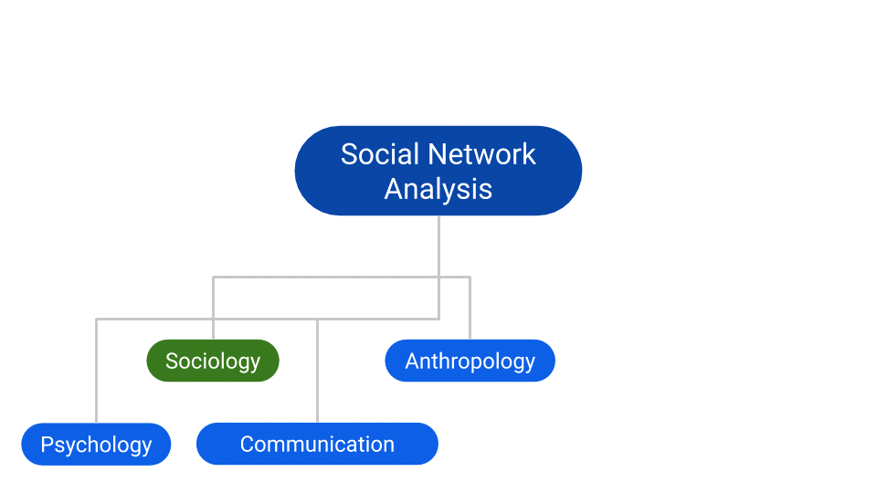
L'interdisciplinarità nelle reti sociali
Figura 8: Relazioni tra campi in SNA
(https://bookdown.org/omarlizardo/_main/1-2-what-is-a-social-network.html

